Slide 1

La prise de notes
Outil 532

Slide 2
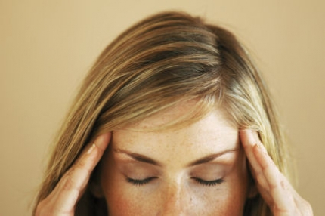
Introduction
Qu'il s'agisse de noter les explications de ton professeur, d'établir le résumé d'un reportage vidéo ou de retranscrire le contenu d'un document audio, une bonne prise de notes est indispensable. Cette capacité à prendre notes est utile dans tous les cours et le deviendra de plus en plus dans les prochaines années.
Qu'est-ce qu'une bonne prise de notes ?
Une bonne prise de notes est un subtil mélange de :
1. Concentration
2. Réflexion
3. Rapidité
4. Précision
C'est donc un exercice difficile qui demande beaucoup d'entraînement pour être pratiqué avec efficacité.

Slide 3
Quelques conseils pratiques sur la prise de notes
1. Concentration
écouter attentivement
éviter toute source de distraction
ne penser à rien d'autre
2. Réflexion
ne pas vouloir tout noter mais opérer un tri dans sa tête
reformuler les informations
avoir en tête le schéma de l'exposé
3. Rapidité
se construire une liste de symboles et abréviations
supprimer tout ce qui n'est pas indispensable
4. Précision
ne pas déformer le contenu en voulant aller trop vite
ne pas oublier un élément essentiel en supprimant trop

Slide 4
Quelques abréviations courantes
Après | ………….. |  | Même | …………..
Avant | ………….. |  | Minimum | …………..
Beaucoup | ………….. |  | Monsieur | …………..
C'est-à-dire | ………….. |  | Nota bene | …………..
Chapitre | ………….. |  | Nous | …………..
Deuxième | ………….. |  | Numéro | …………..
Document | ………….. |  | Par exemple | …………..
Environ | ………….. |  | Partie | …………..
Et cetera | ………….. |  | Premier | …………..
Exemple | ………….. |  | Quelqu'un | …………..
ap.
^
m
av.
min.
bcp
M.
càd
n.b.
ch.
ns
2ème
n°
doc.
par ex.
env.
part.
etc.
1er
ex.
qq'un

Slide 5
Habitant | ………….. |  | Quelque chose | …………..
Homme | ………….. |  | Quelques | …………..
Idem | ………….. |  | Remarque | …………..
Jésus-Christ | ………….. |  | Suivant | …………..
Latitude | ………….. |  | Toujours | …………..
Longitude | ………….. |  | Tout | …………..
Madame | ………….. |  | Vers | …………..
Mademoiselle | ………….. |  | Volume | …………..
Maximum | ………….. |  | Vous | …………..
hab.
qqch.
hô.
qq.
id.
rem.
J.-C.
suiv.
lat.
tjs
long.
tt
Mme
v.
Mlle
vol.
max.
vs

Slide 6
Il existe bien sûr de très nombreuses autres abréviations, propres :
à la langue utilisée pour la prise de notes
au contexte dans lequel elle a été effectuée
à l'auteur des notes
Tu en connais certainement d'autres :
…

Slide 7
Quelques symboles courants
! |  |  | €
% |  |  | ∪
& |  |  | 
= |  |  | 
< |  |  | §
> |  |  | ≅
/ |  |  | ⇒
≠ |  |  | ⇔
∈ |  |  | °
∉ |  |  | 
 |  |  | ±
attention
euro
pourcents
l'union de
et
objectif
égal
mort
est plus petit que
paragraphe
est plus grand que
est presqu'égal à
par
si
n'est pas égal à
si et seulement si
appartient à
degré
n'appartient pas à
en baisse
en augmentation
plus ou moins

Slide 8
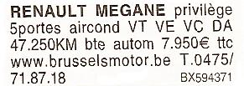

Exerce-toi. Comment comprends-tu ces petites annonces ? "Traduis"-les.
Renault Mégane Privilège, 5 portes, air conditionné, vitres teintées, vitres électriques, verrouillage central, direction assistée, 47250 kilomètres, boîte automatique, 7950 euros, toutes taxes comprises
A Bruxelles et dans le Brabant, professeur dans le secondaire et le supérieur, donne cours de : mathématiques, statistique, physique, chimie, comptabilité, économie politique, Word, Excel

Slide 9
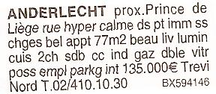
A Anderlecht, à proximité du Prince de Liège, dans une rue hyper calme, dans un petit immeuble sans charges, bel appartement de 77 mètres carrés, comprenant : un beau living lumineux, une cuisine, 2 chambres, une salle de bain, chauffage central individuel au gaz, double vitrage, possibilité emplacement de parking intérieur, 135000 euros

Slide 10
Exerce-toi. Comment noterais-tu rapidement les informations suivantes ?
1. Dès la fin de la deuxième guerre mondiale, la quantité de carottes, salades, haricots et autres légumes produits en Belgique connut une nette augmentation.
1945, Belg. : product° de lég. 
2. Après la mort de l'empereur Charlemagne (en 814), le traité de Verdun (en 843) consacre la ruine de l'unité de son empire qui est partagé entre ses trois petits-fils : Charles le Chauve, Louis le Germanique et Lothaire.
814, Charlemagne 
843, traité de Verdun Charles le Chauve
= partage de son empire entre : Louis le Germanique
Lothaire

Slide 11
3. Dans la Grèce antique, hommes et dieux ont des devoirs réciproques. On attend des dieux qu'ils protègent la cité, qu'ils lui donnent la prospérité, qu'ils l'éclairent dans ses prises de décisions politiques. De son côté, la cité prend en charge tout ce qui est relatif au culte public : construction et entretien des temples, désignation des prêtres et prêtresses, organisation des cérémonies religieuses.
Grèce ant. : religion = contrat
Dieux → hô : protection, prospérité, conseil
hô → Dieux : temples, prêtres, cérémonies

Slide 12
4. La marée noire, beaucoup plus importante qu'annoncée au départ, touche essentiellement la Louisiane mais aussi le Texas, le Mississipi, l'Alabama et la Floride. Les Etats-Unis, par la voix de son président, affirment que BP, seul responsable de cette catastrophe, devra en assumer financièrement toutes les conséquences.
USA, marée noire :
Etats touchés : LOUISIANE, Texas, Mississipi, Alabama, Floride
Conséq. financ. : société BP (seul responsable)

